Slide 1
BELENBAŞI ŞEHİT SADIK ŞEN ORTAOKULU

Slide 2
Okulumuz Bakanlığımızın 13/11/2020 tarih ve 16672372 sayılı onayı ile Belenbaşı Ortaokulu ismi ile açıldı.

Slide 3
Okulumuzda Eğitim Öğretime 2021 yılı Mart ayında 8. sınıflar ile haftada 2 gün olarak başlandı

Slide 4
Okulumuzun ismi Valilik makamının 14/11/2021 tarih ve 36880104 sayılı oluru ile Belenbaşı Şehit Sadık Şen Ortaokulu olarak değiştirilmiştir.

Slide 5
Okulumuzda ilk olarak öğretmenler odamızı güzelleştirme çalışmaları yaptık

Slide 6
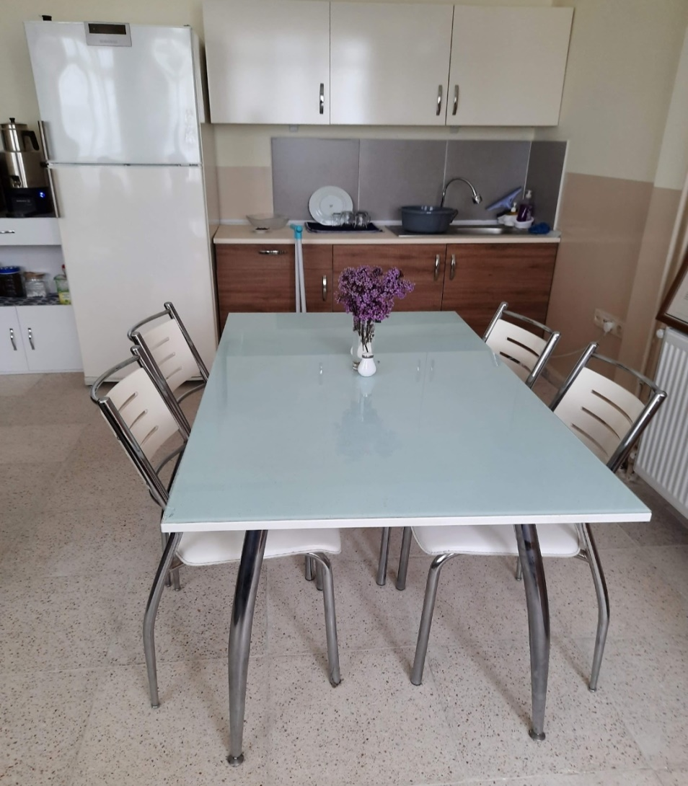
Mutfak Kurulumu

Slide 7
Daha sonra idari odalarımızın laminant işlerini tamamladık.

Slide 8
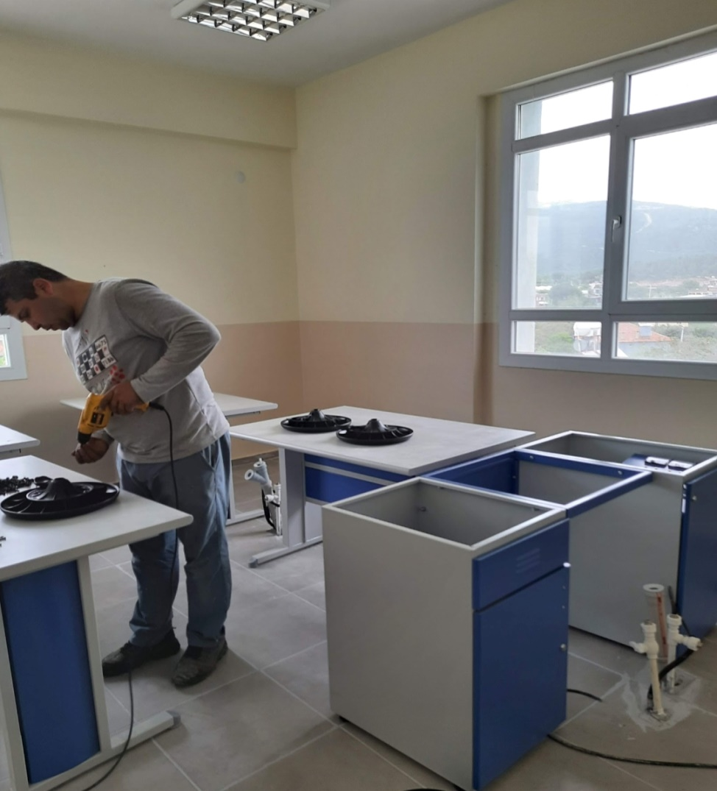
Fen Laboratuarımızı oluşturduk.

Slide 9
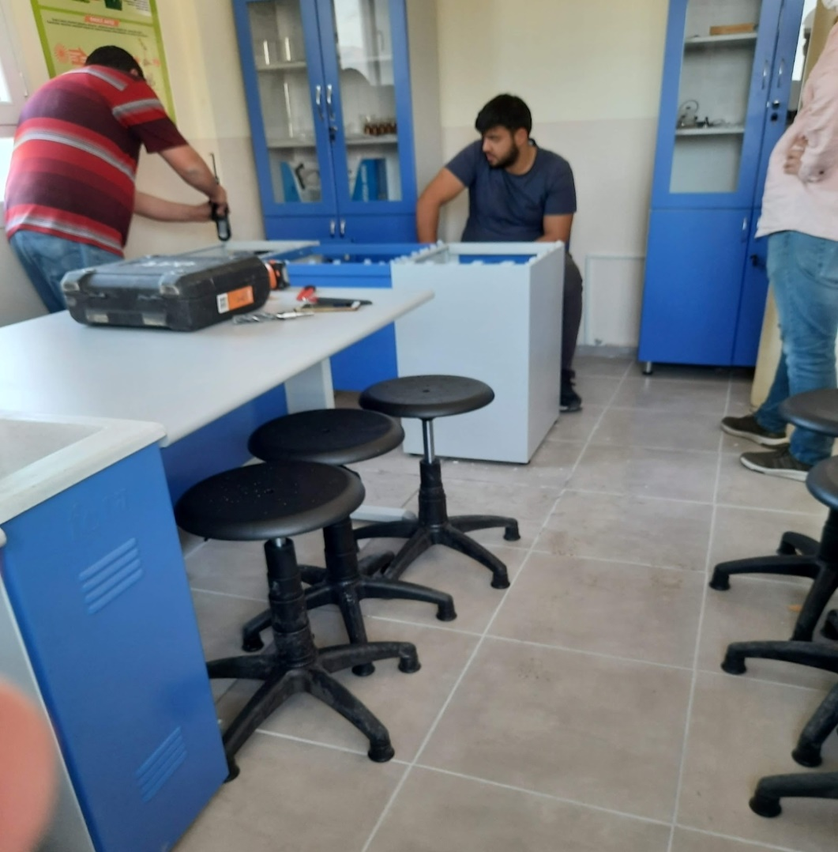

Slide 10
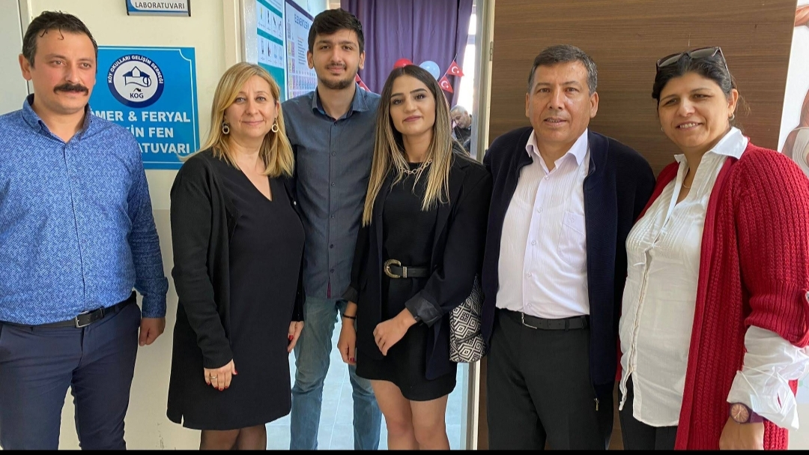
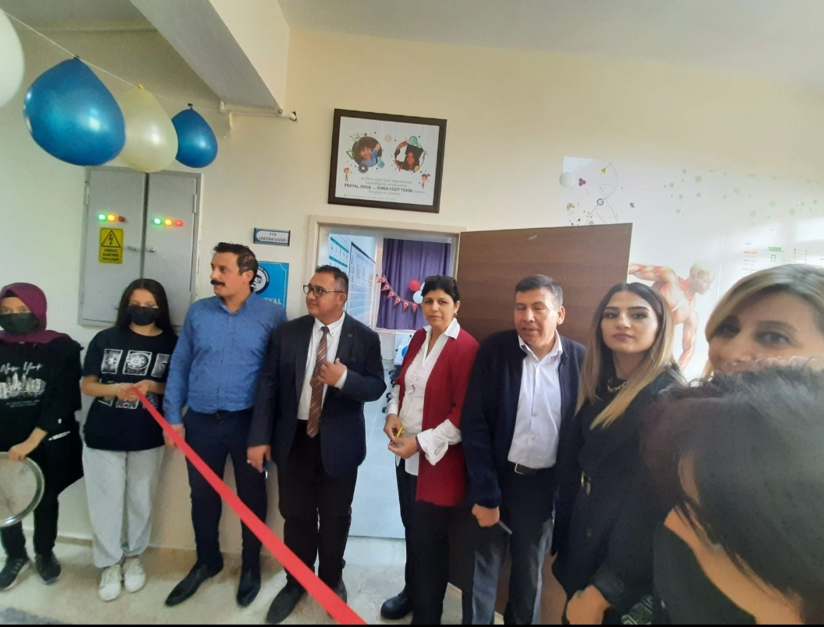
Fen Laboratuarımızın Açılışı

Slide 11
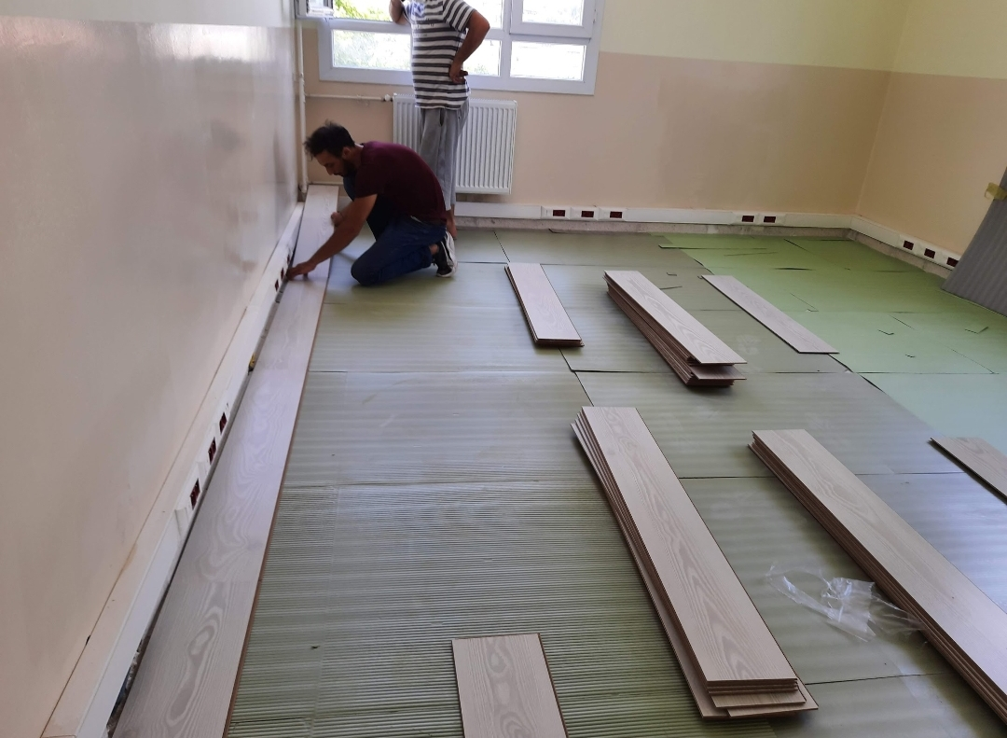
Okul kütüphanemizi oluşturduk

Slide 12
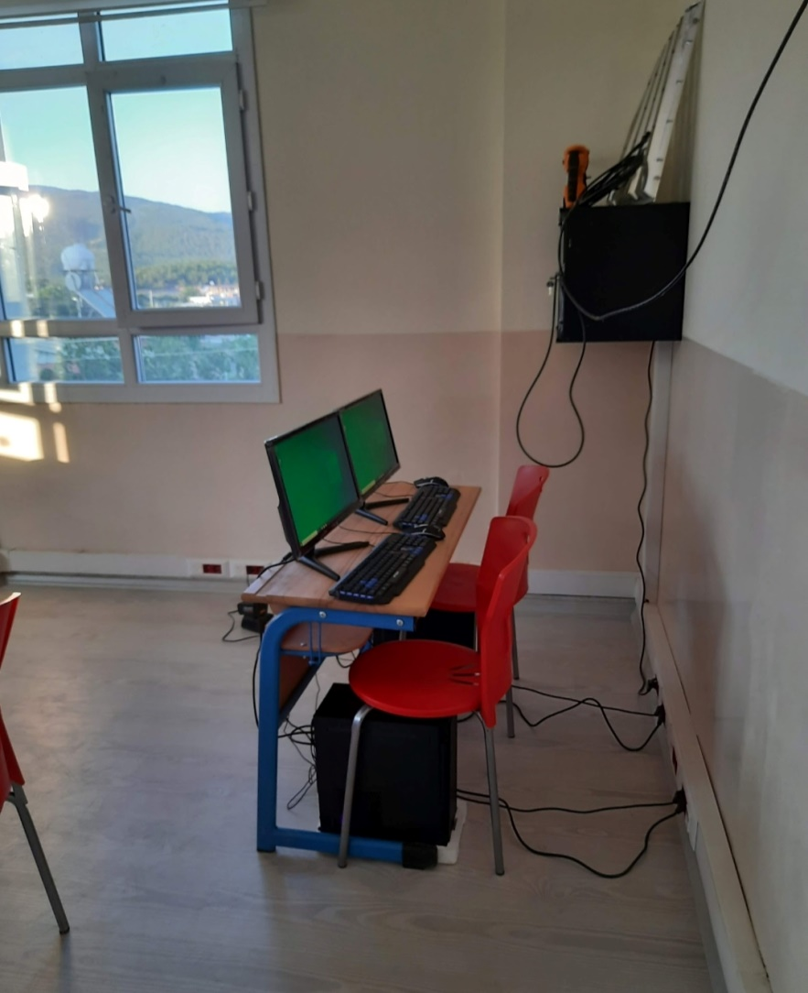

Slide 13
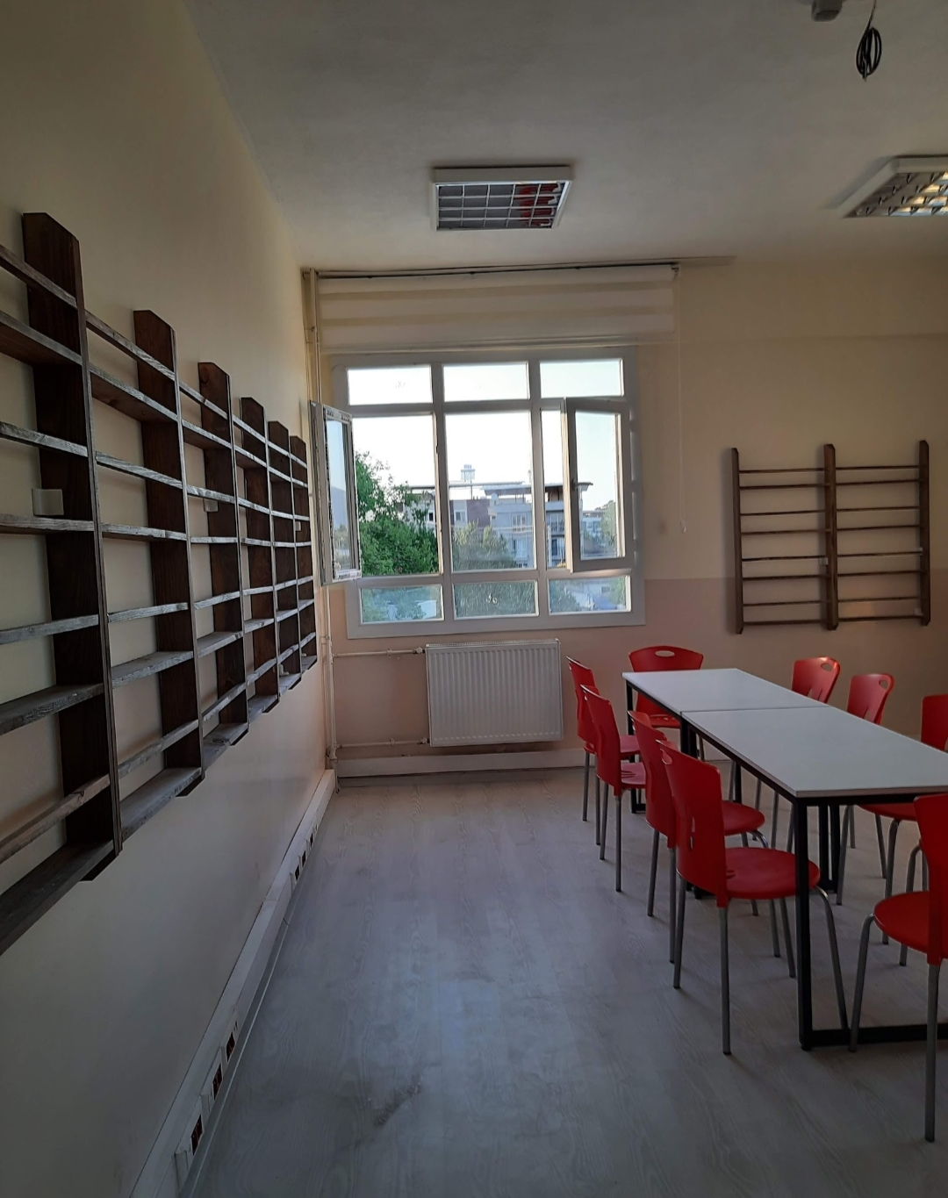
Okul kütüphanemize kitap bağışı

Slide 14
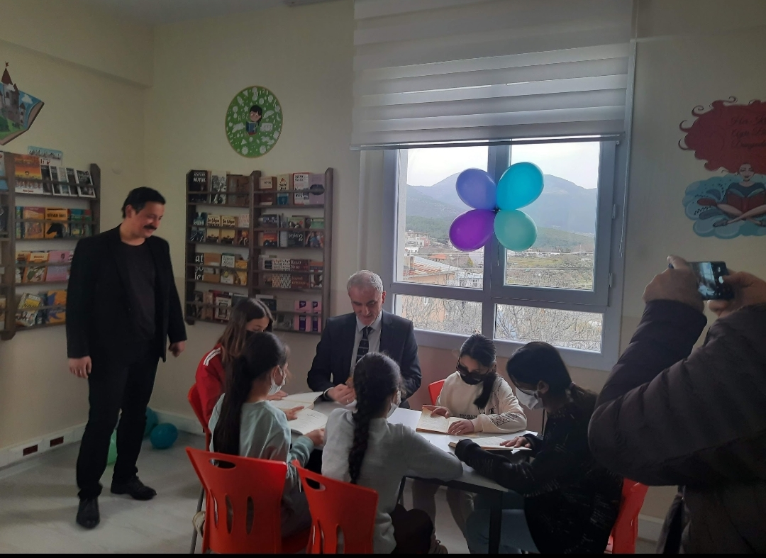
Okul kütüphanemizin açılışı

Slide 15
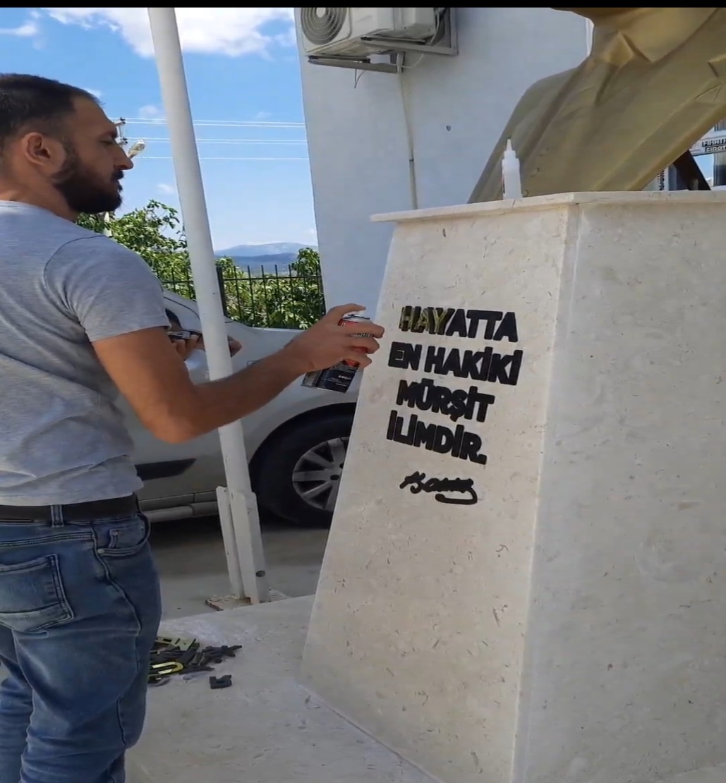
Atatürk köşemizi oluşturduk

Slide 16
Güvenlik Kameralarımızı Temin Ettik

Slide 17
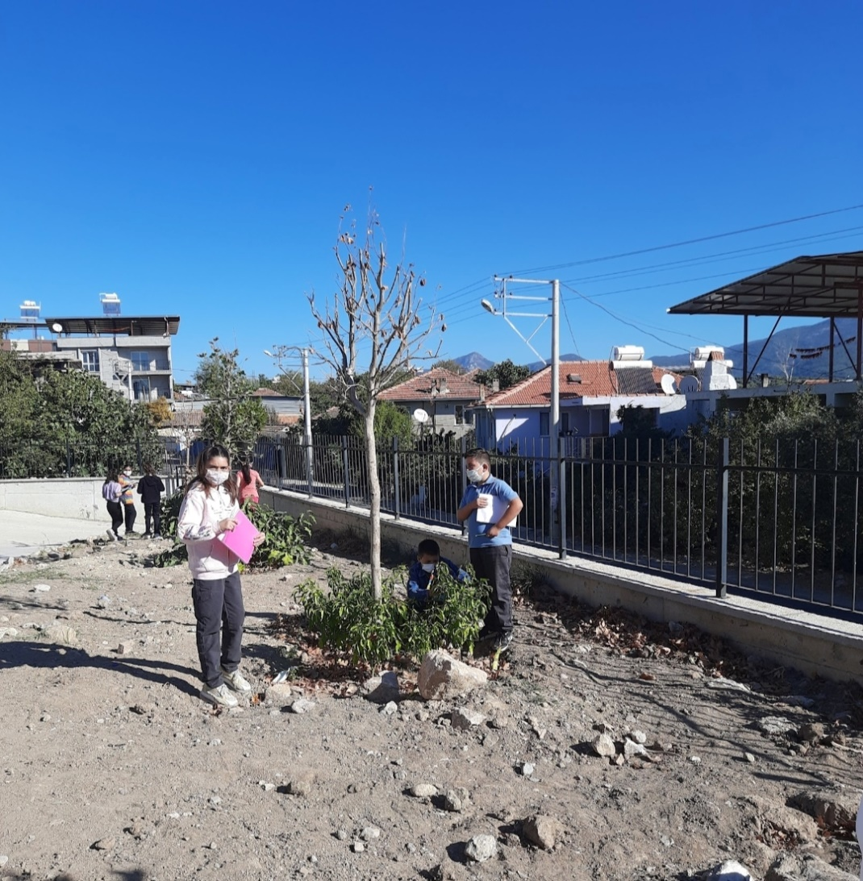
Bahçe düzenleme çalışmalarımızı yaptık

Slide 18
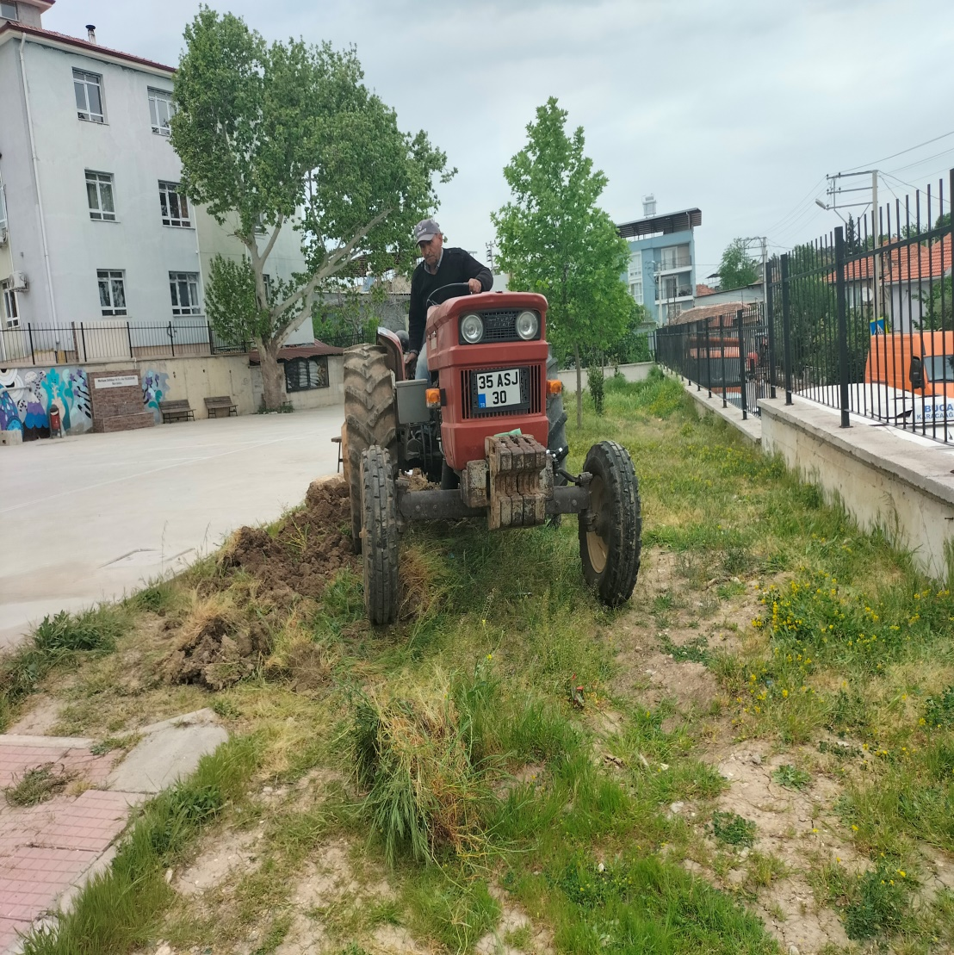

Slide 19
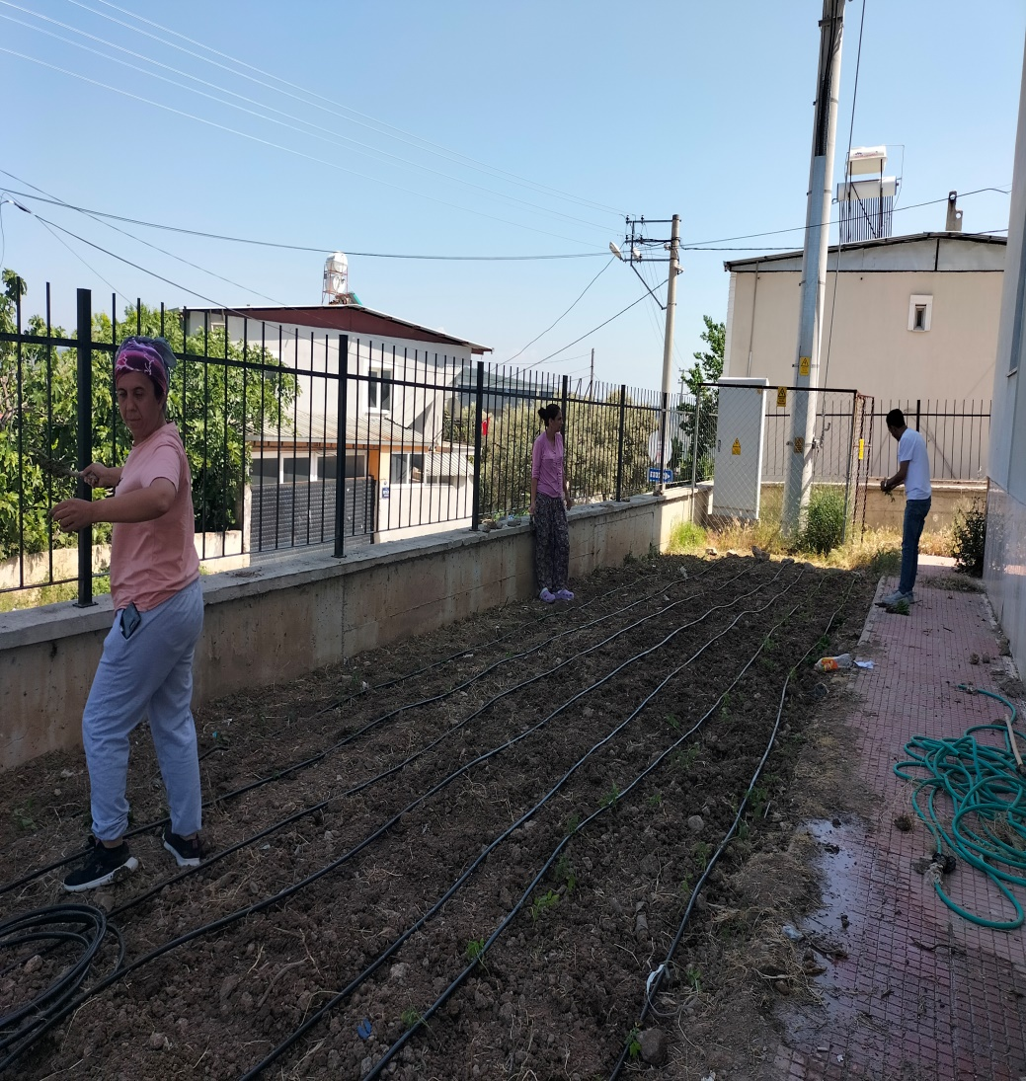

Slide 20
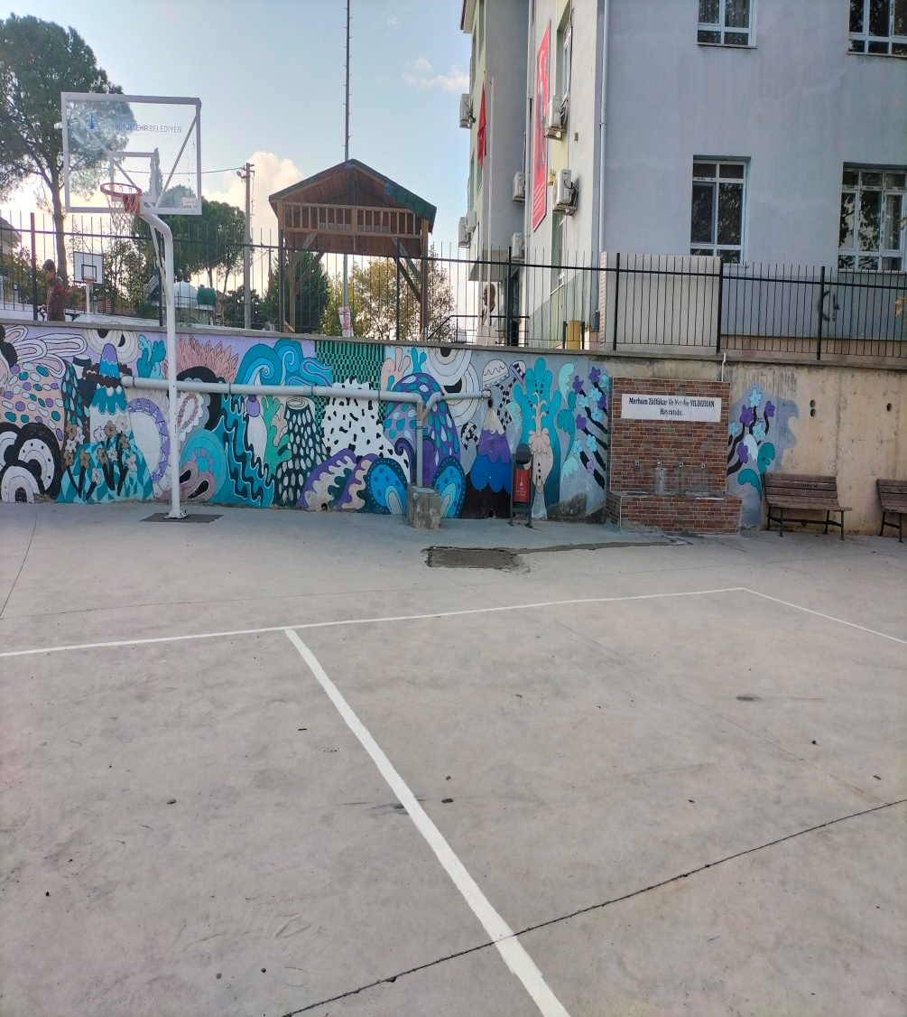

Slide 21
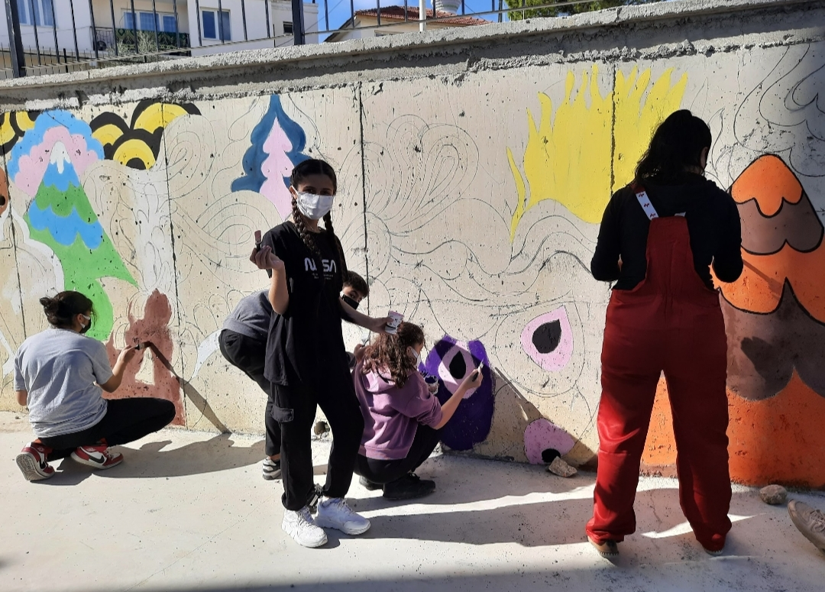

Slide 22
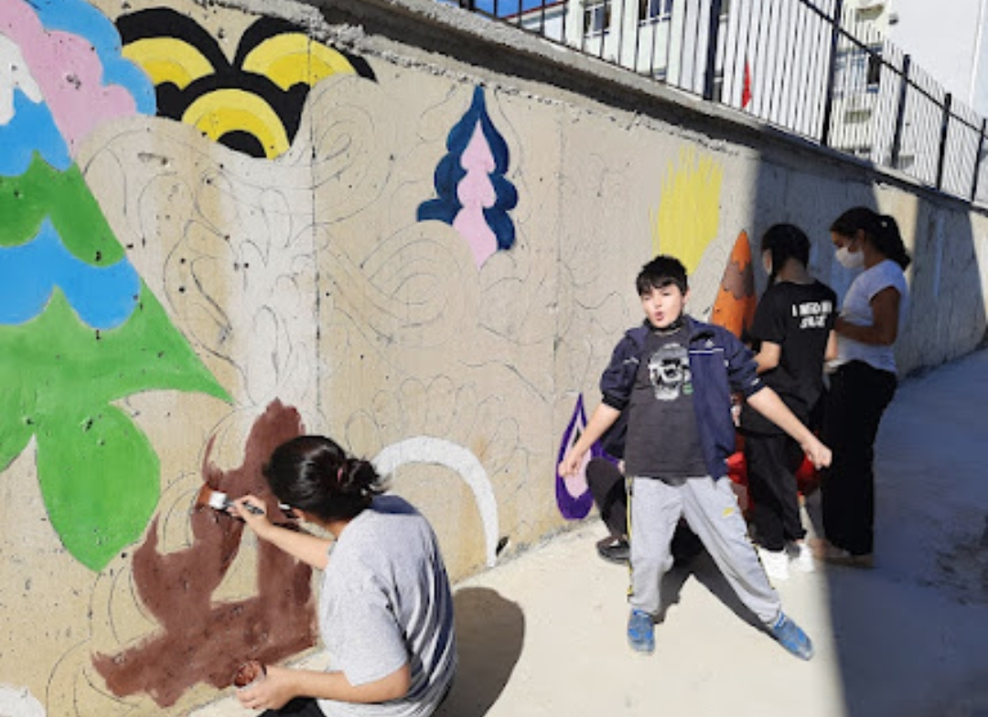

Slide 23
Ziyaretçilerimiz

Slide 24
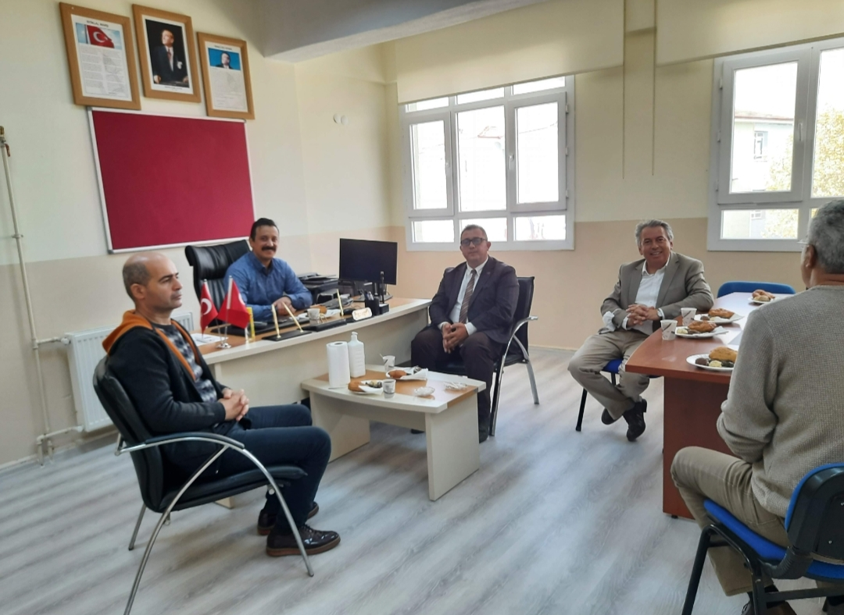
Ziyaretçilerimiz

Slide 25
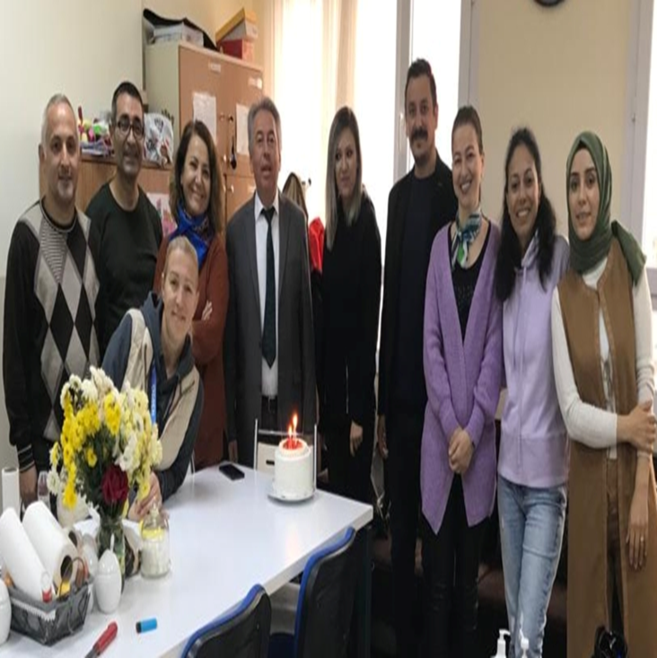
Ziyaretçilerimiz

Slide 26
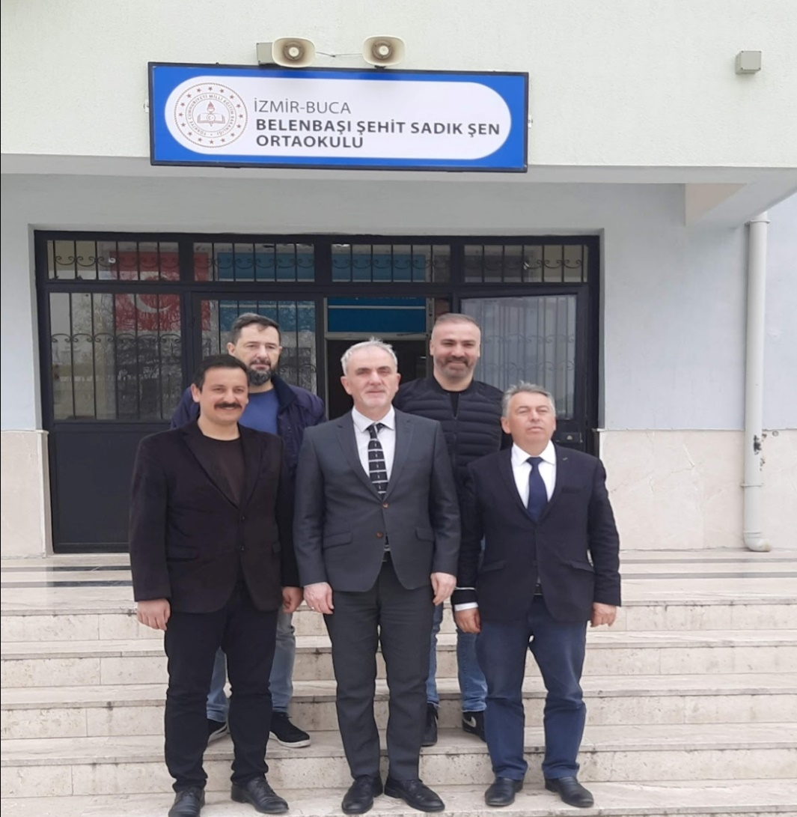
Ziyaretçilerimiz

Slide 27
15 Temmuz Şehitleri Köşemizi Oluşturduk

Slide 28
Koridorlarımızı Eğitici Dökümanlarla Donattık

Slide 29
Sınıf Kapılarımızı Eğitici Bilgilerle Donattık

Slide 30
Sınıf Kapılarımızı Otomatik Kilitlerle Daha Güvenli Hale Getirdik

Slide 31
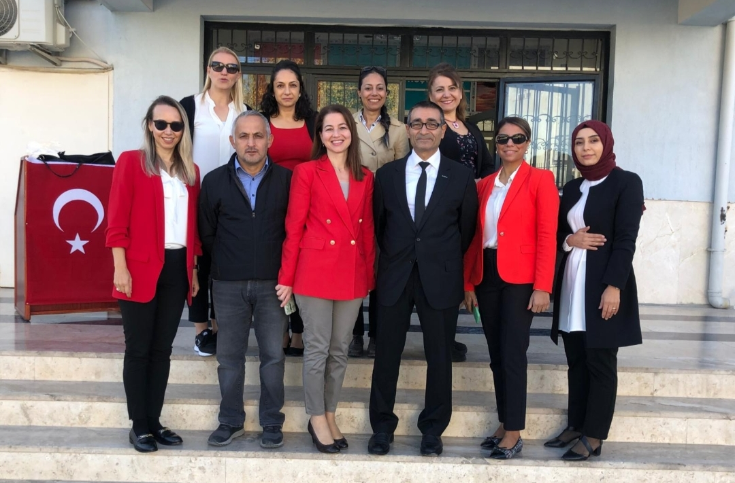
Törenlerimiz

Slide 32
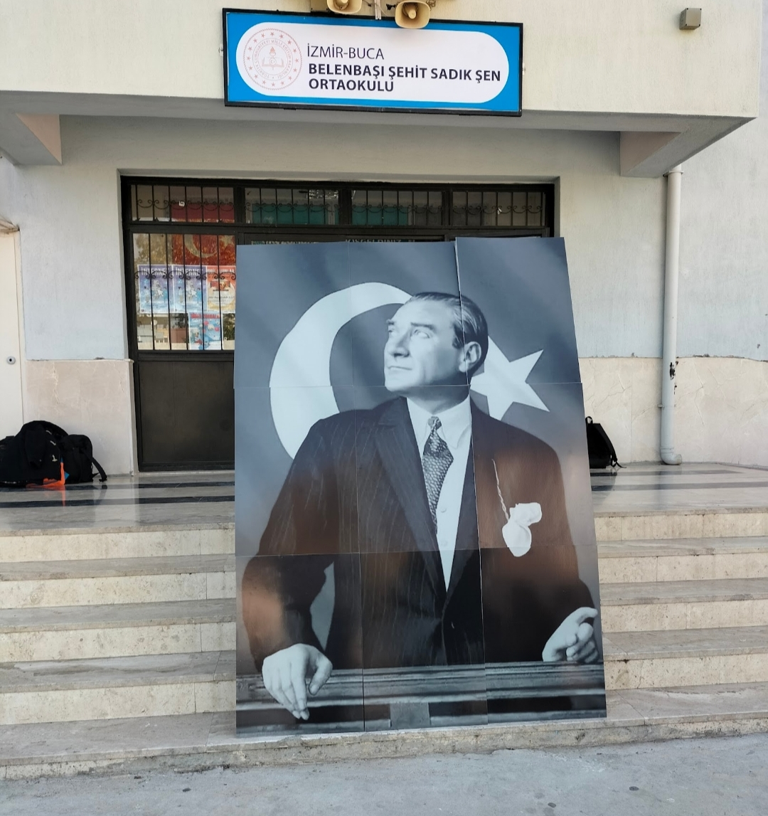
Törenlerimiz

Slide 33
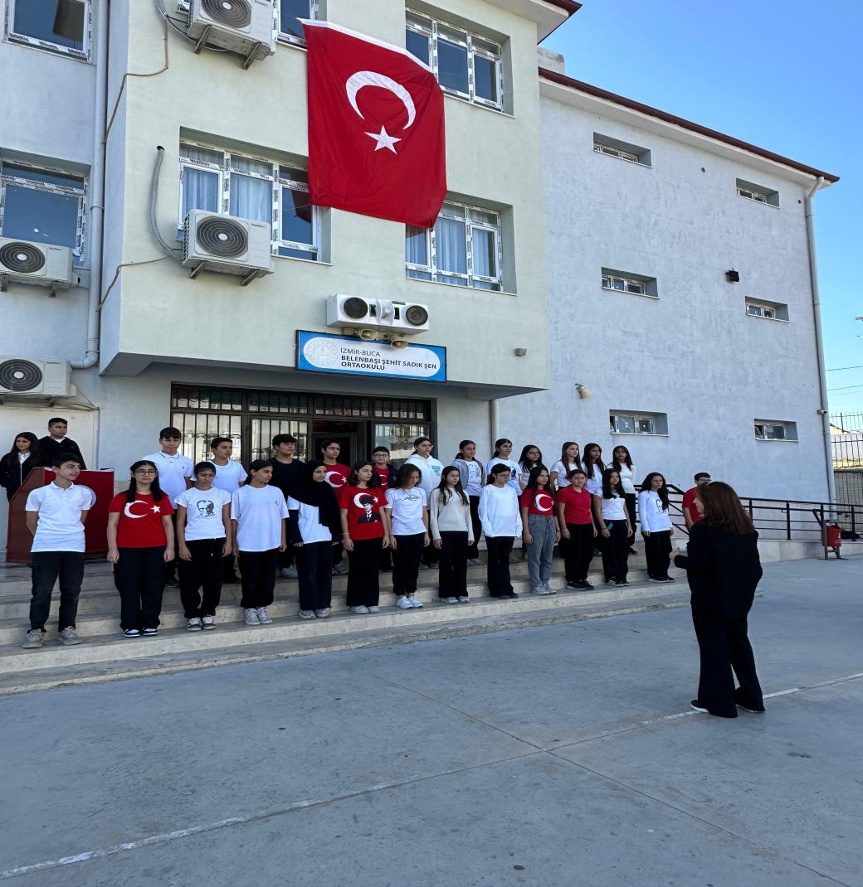
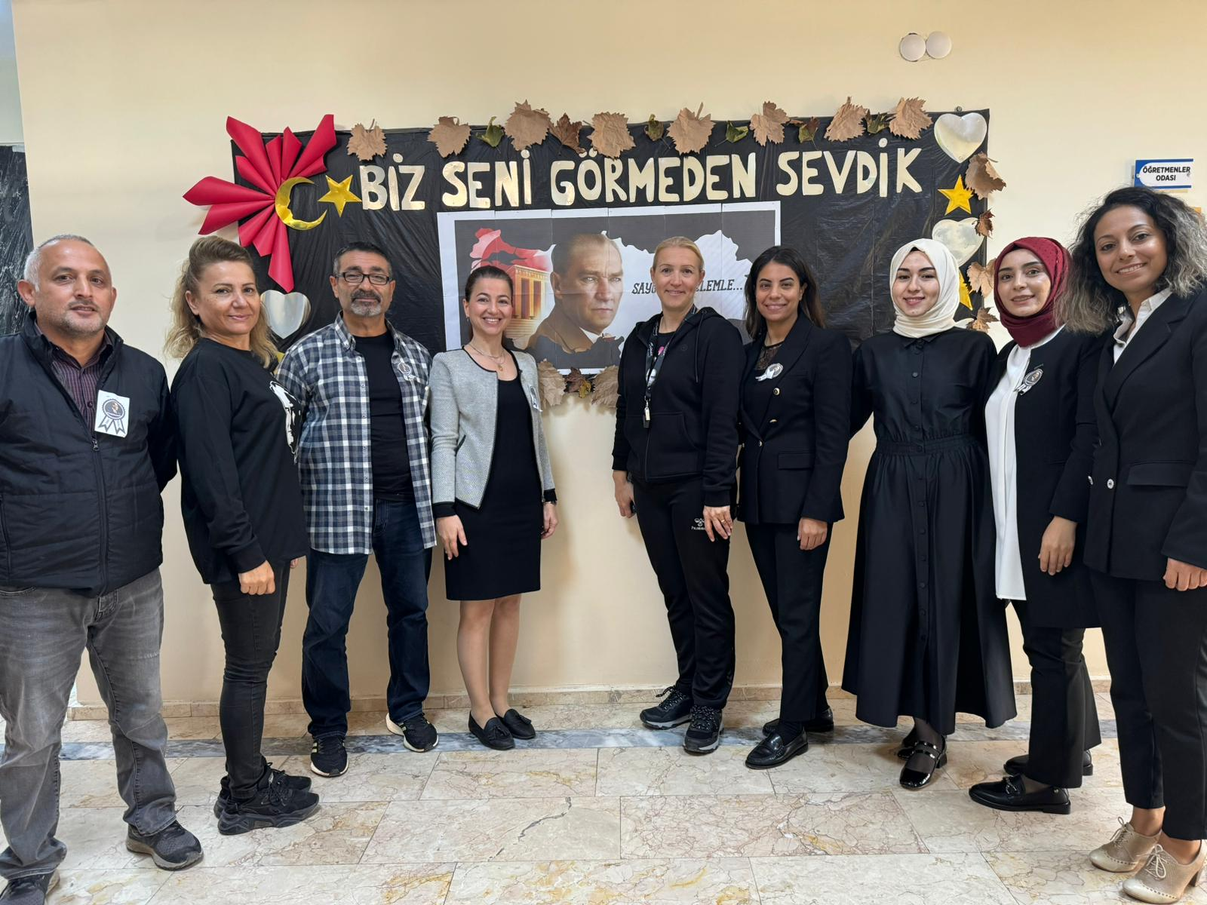
Törenlerimiz

Slide 34
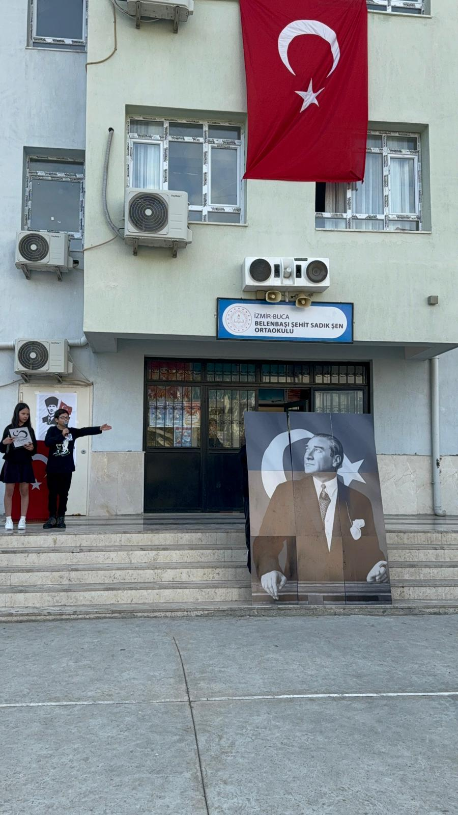
Törenlerimiz

Slide 35
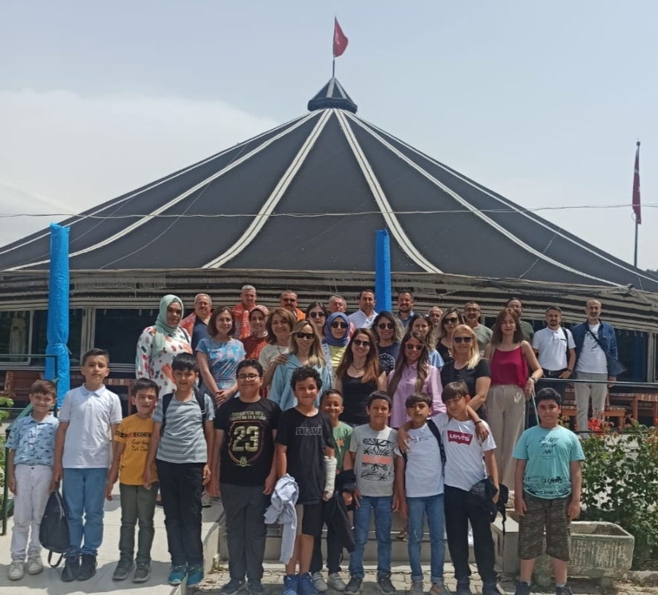
Gezilerimiz

Slide 36
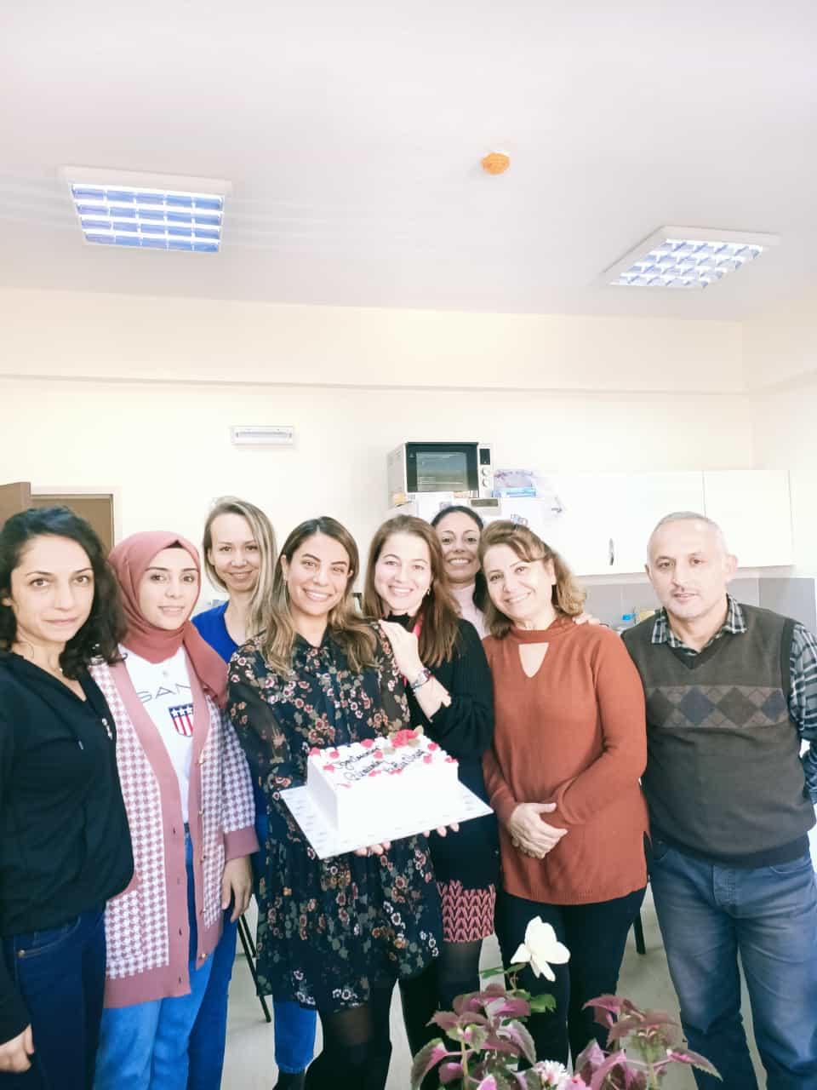
Doğum Günü Kutlamalarımız

Slide 37
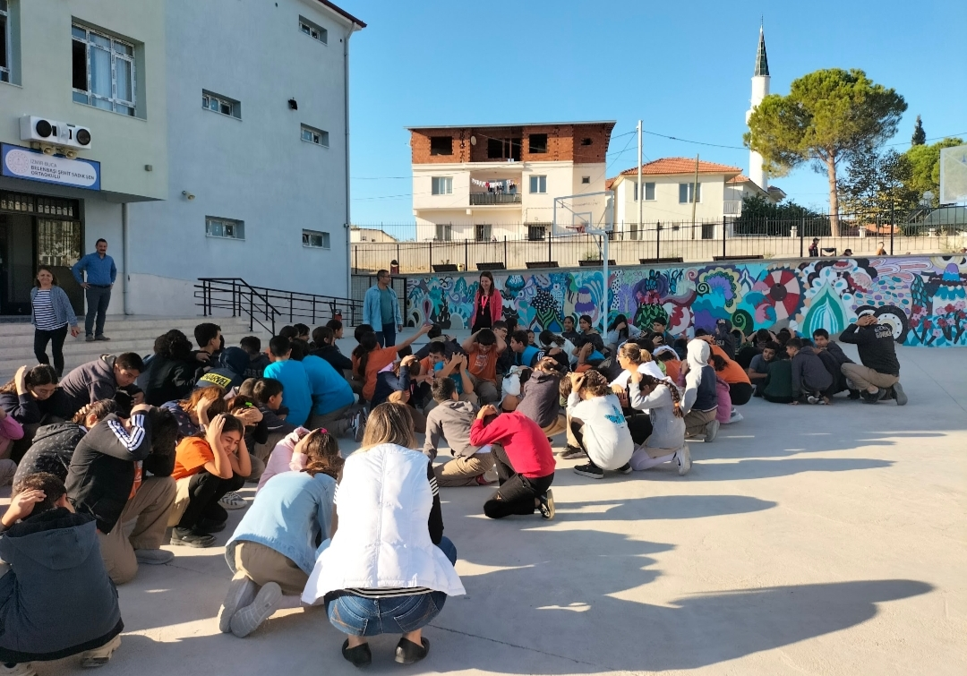
Tatbikatlarımız

Slide 38
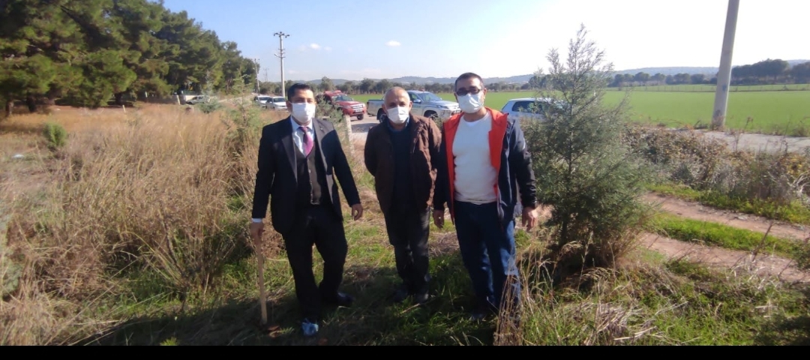
Ağaç Dikimi Etkinliklerimiz

Slide 39
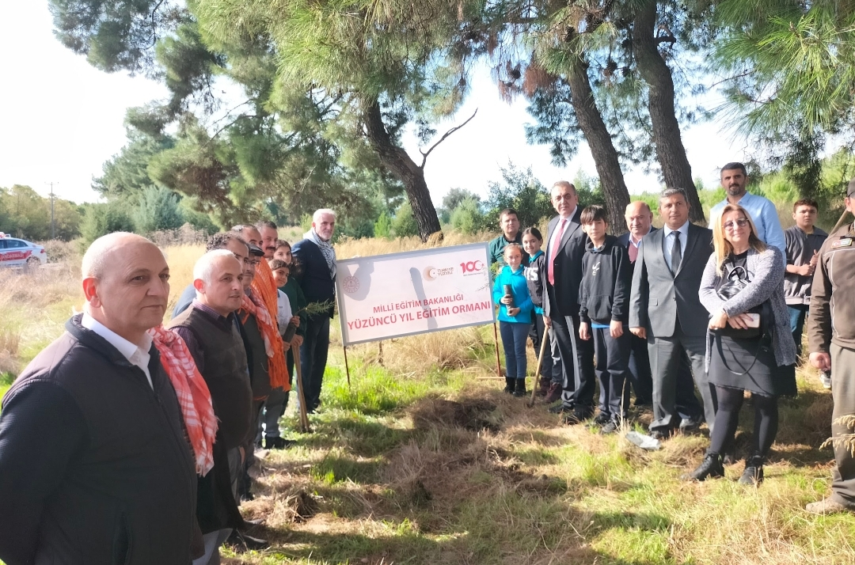

Slide 40
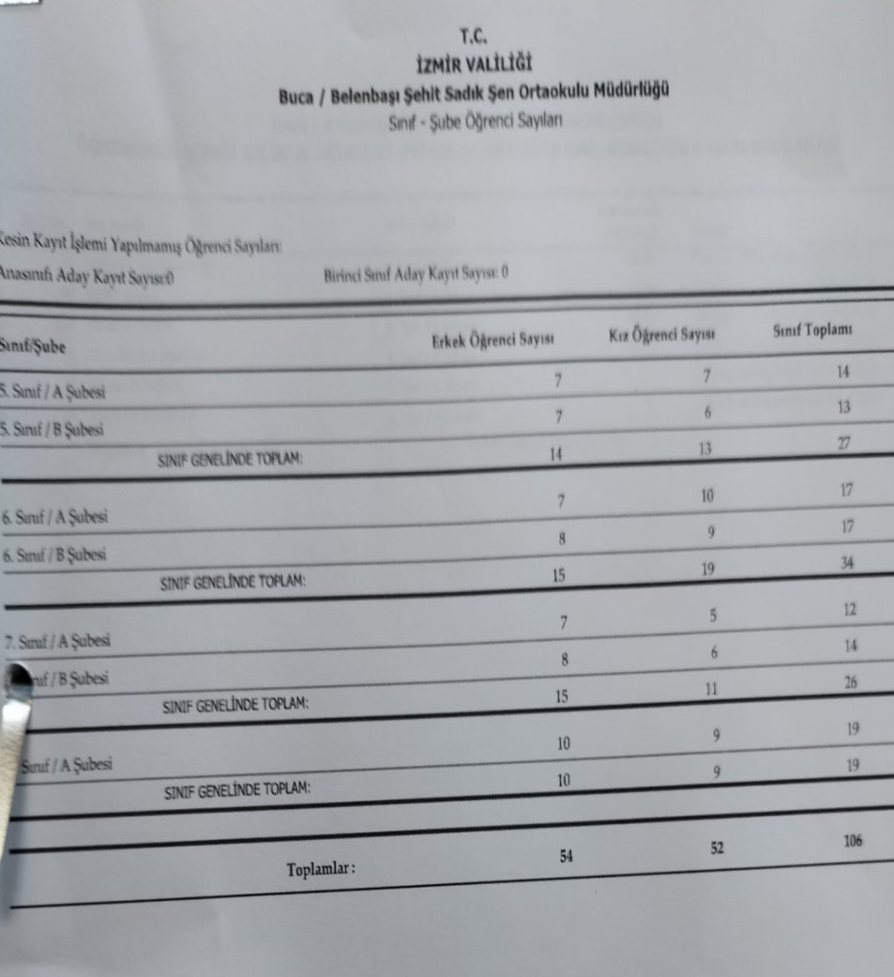
Öğrenci sayılarımız 2021 2022

Slide 41
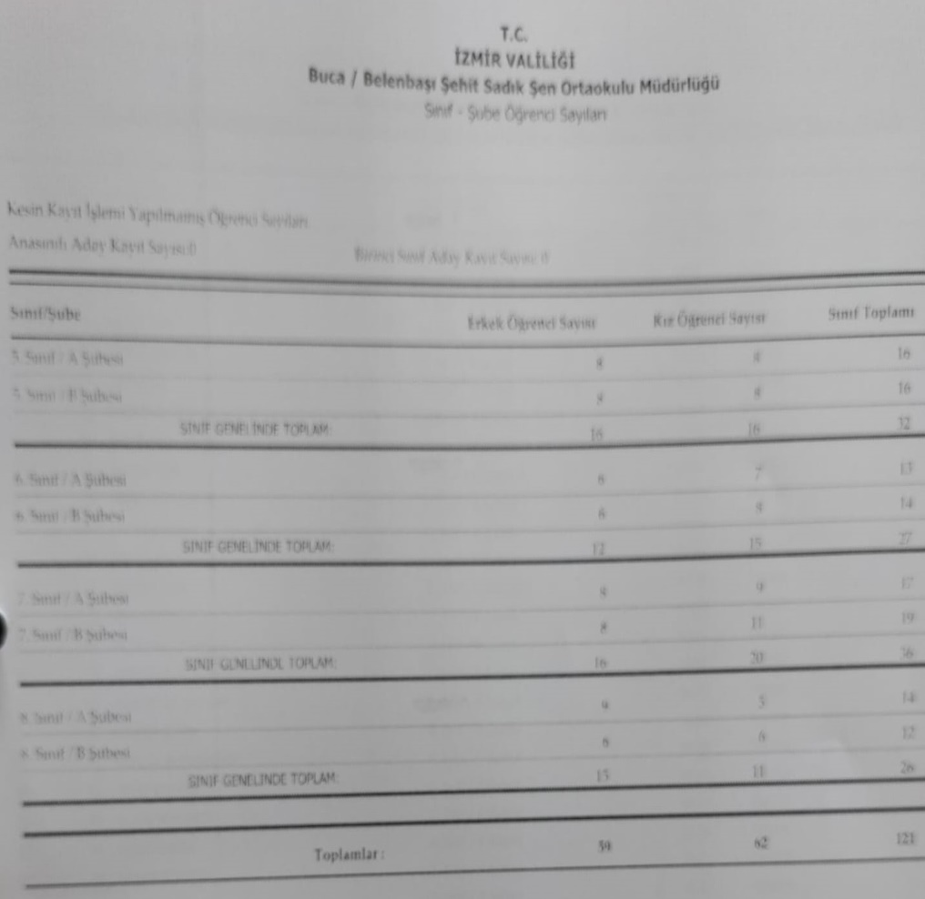
Öğrenci sayılarımız 2023 2024

Slide 42
Öğretmen Kadromuz 2020-2021 Eğitim Öğretim Yılı

Slide 43
Öğretmen Kadromuz 2021-2022 Eğitim Öğretim Yılı

Slide 44
Öğretmen Kadromuz 2022-2023 Eğitim Öğretim Yılı

Slide 45
Öğretmen Kadromuz 2023-2024 Eğitim Öğretim Yılı

Slide 46
Öğretmen Kadromuz 2023-2024 Eğitim Öğretim Yılı

Slide 47
Öğretmen Kadromuz 2024-2025 Eğitim Öğretim Yılı

Slide 48
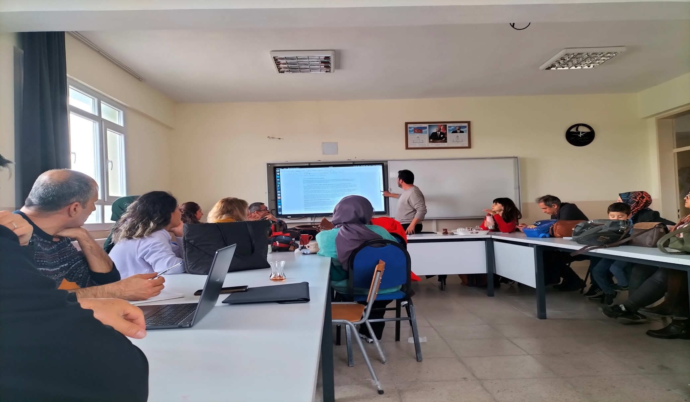
Projelerimiz İlkyardım Eğitimi – Kodlama Eğitimi

Slide 49
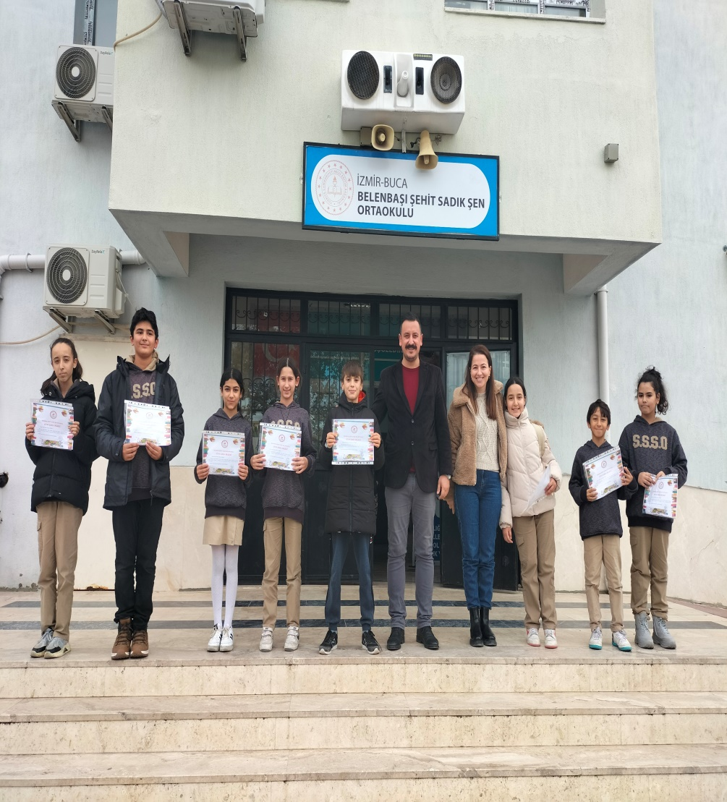
Projelerimiz Tübitak 4006- Kitap Kurdu

Slide 50
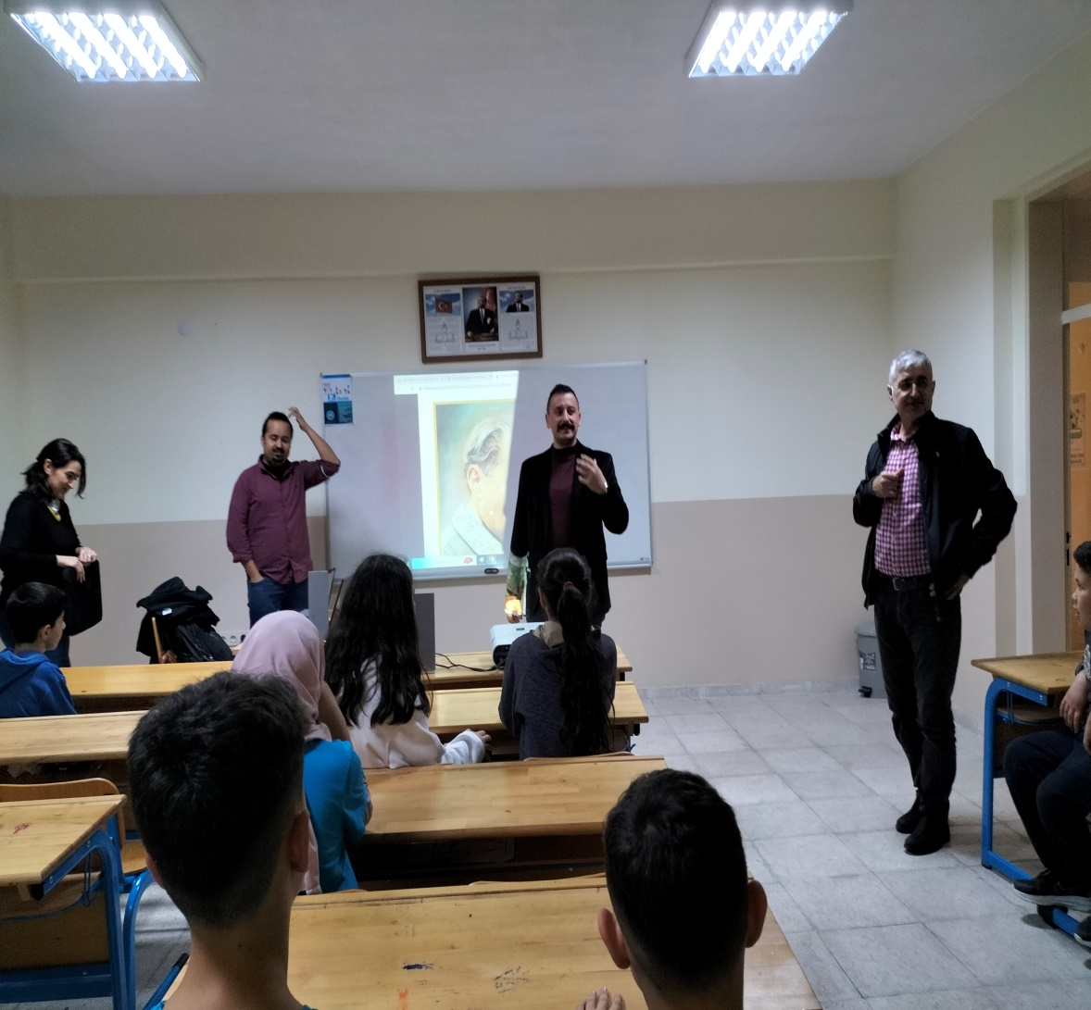
Projelerimiz Akran Zorbalığı- Matematiğin Gizemi

